Slide 1
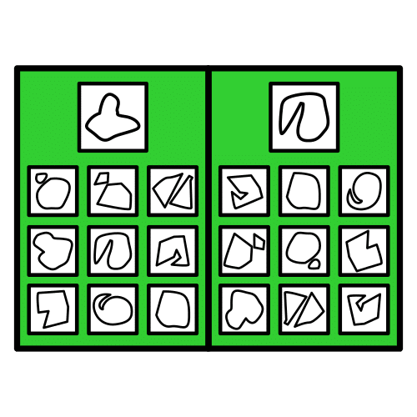
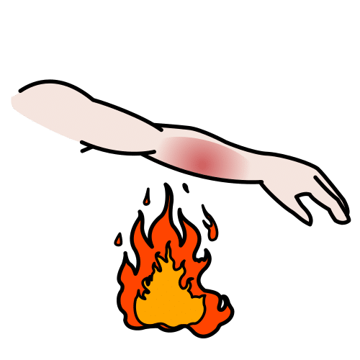
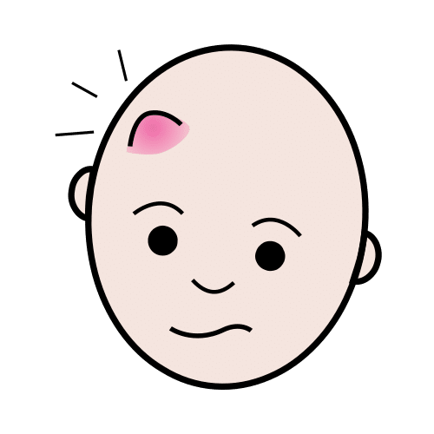
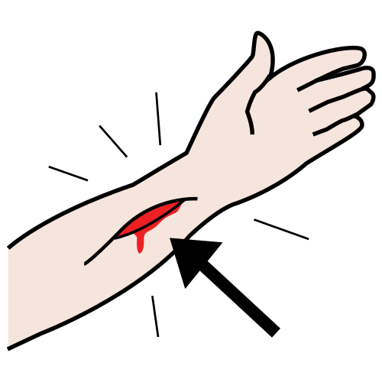
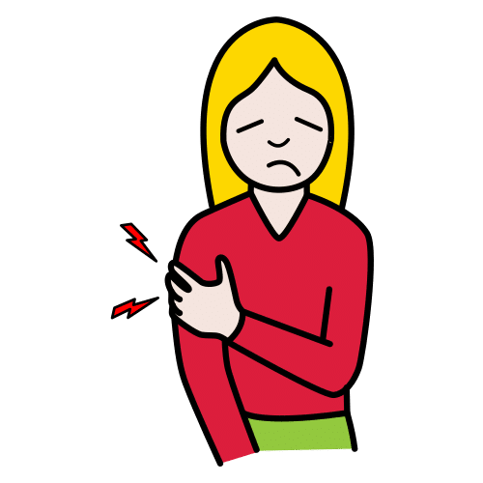
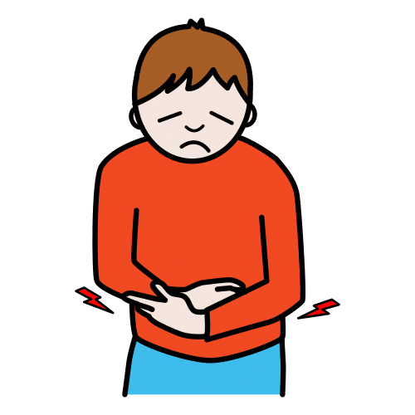
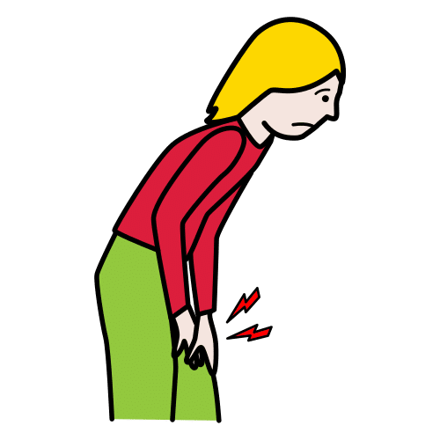
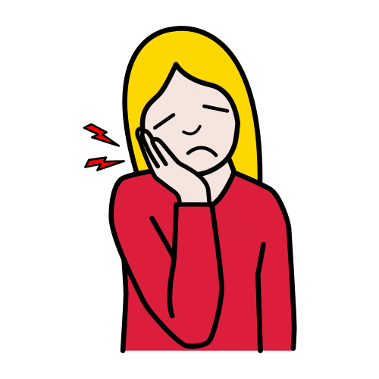
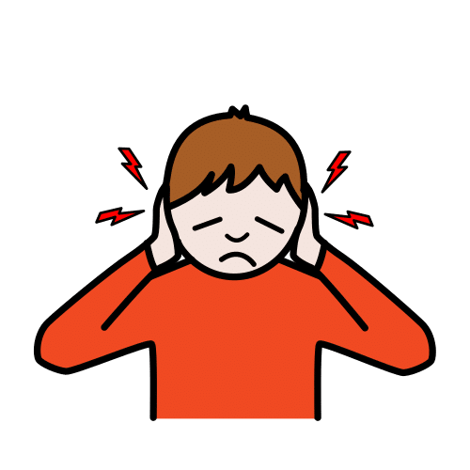
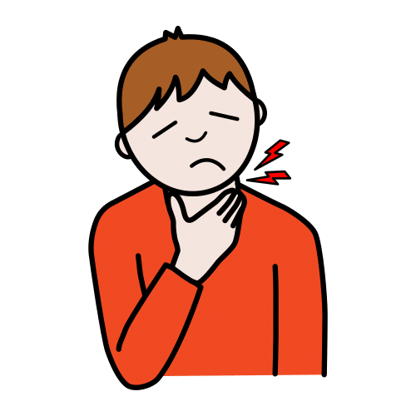
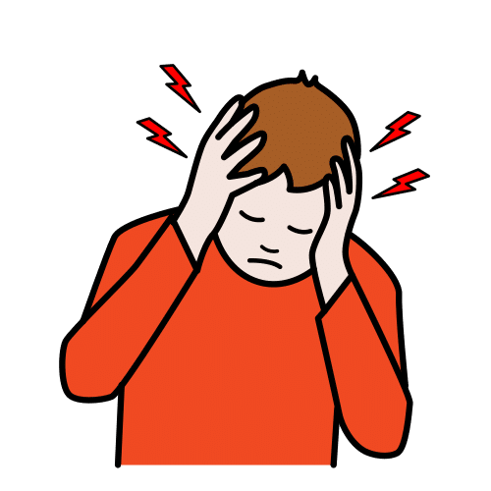
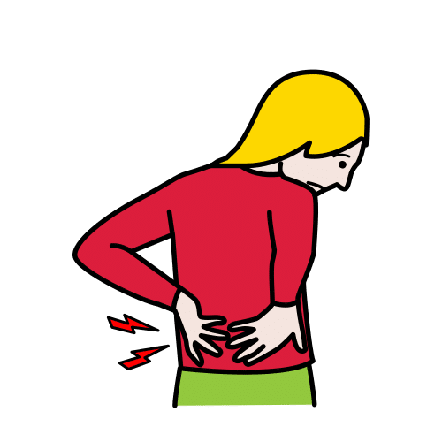
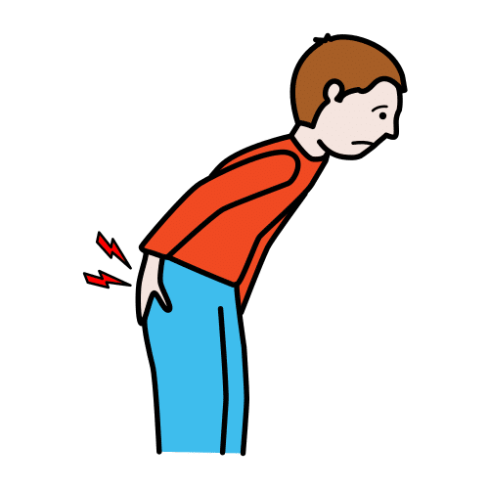
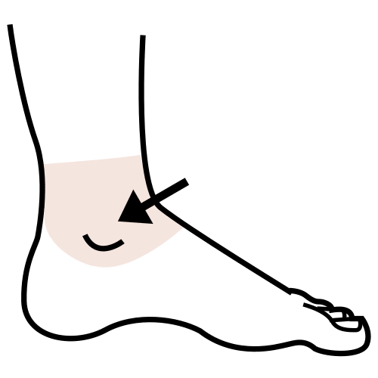
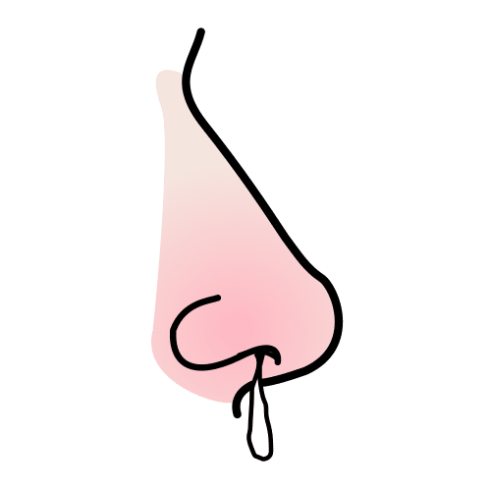
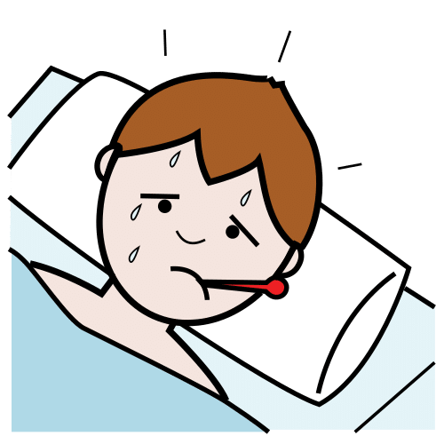
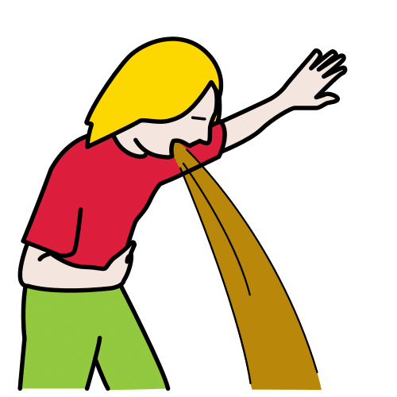
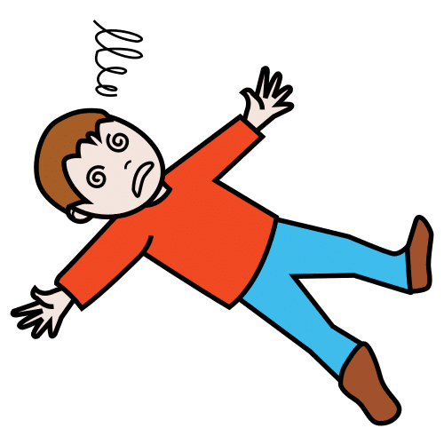
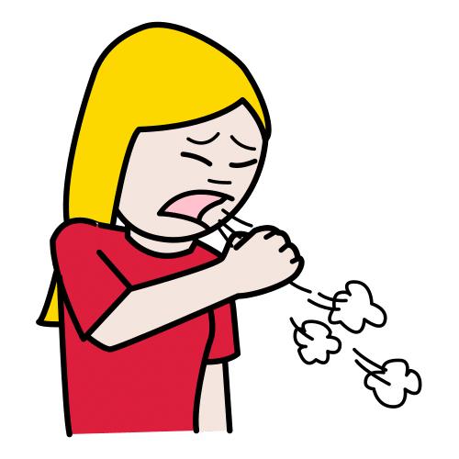
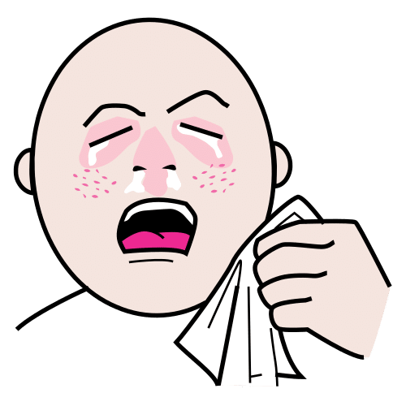
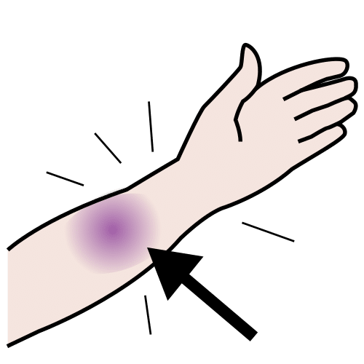
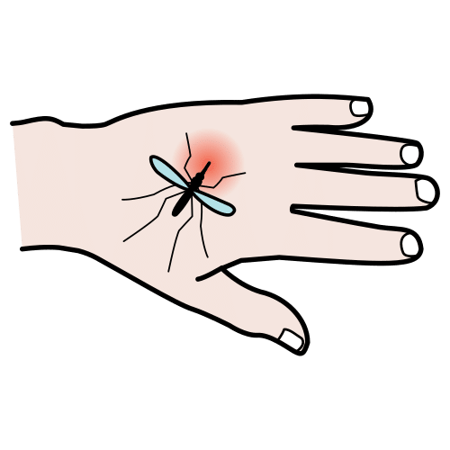
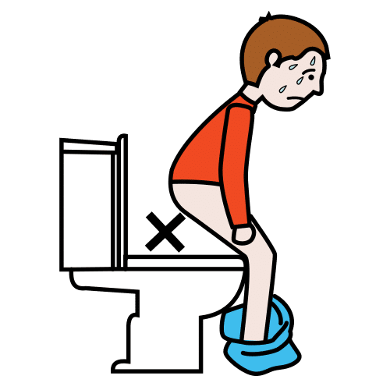
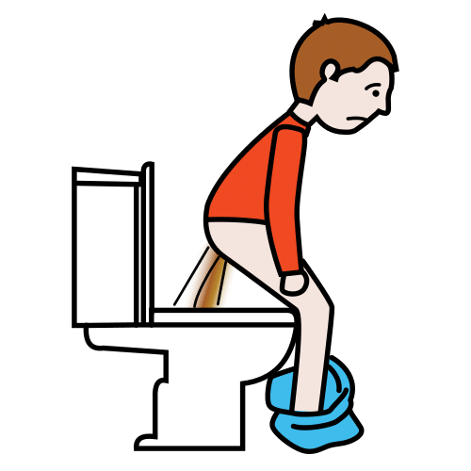
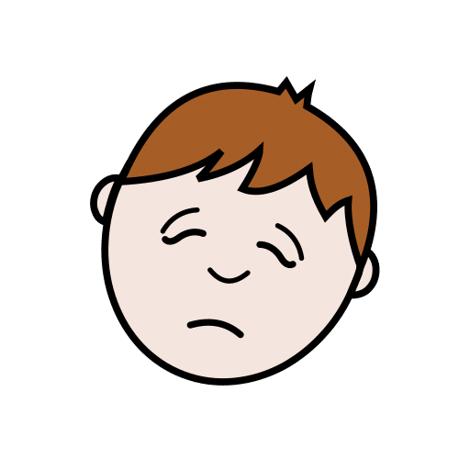
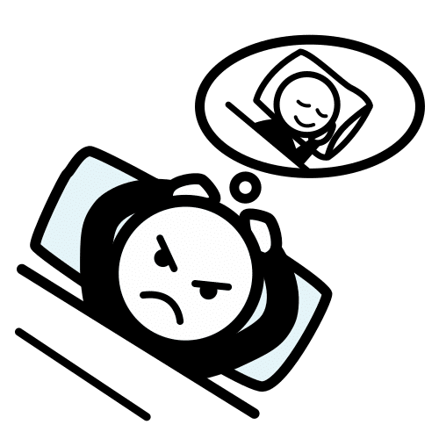
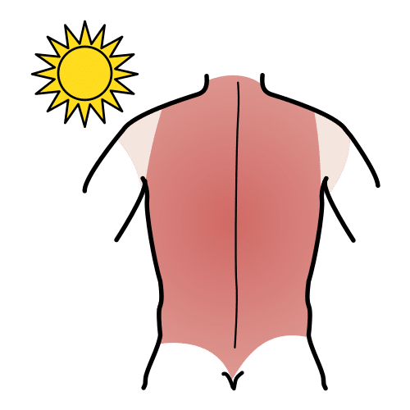
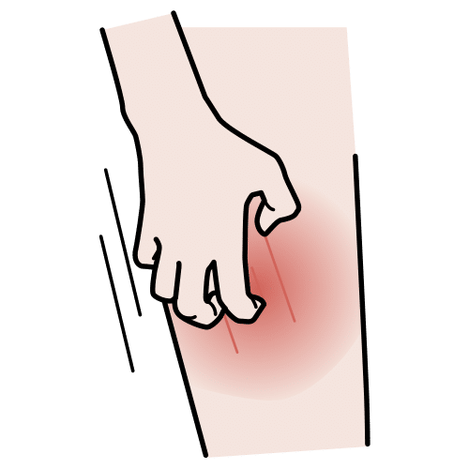
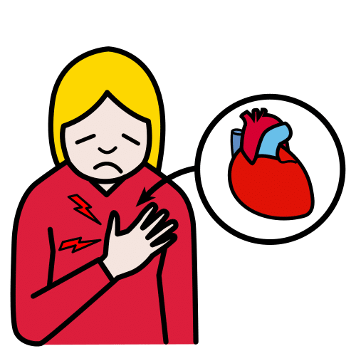
Progetto Affrontiamo l’emergenza
POCO DOLORE
FARMACIA
STO BENE
STO MALE
TABELLA DI
MOLTO DOLORE
COMUNICAZIONE
SÌ
NO
BRUCIATURA
BERNOCCOLO
TAGLIO
MALE AL BRACCIO
MAL DI PANCIA
MALE ALLA GAMBA
MALE AL DENTE
MALE ALLE ORECCHIE
MAL DI GOLA
MAL DI TESTA
MAL DI SCHIENA
MALE AL SEDERE
MALE ALLA
CAVIGLIA
RAFFREDDORE
FEBBRE
VOMITO
SVENIMENTO
TOSSE
ALLERGIA
LIVIDO
PUNTURA
STITICHEZZA
DIARREA
STANCHEZZA
INSONNIA
SCOTTATURA
PRURITO
TACHICARDIA
Autore dei pittogrammi: Sergio Palao. Origine: ARASAAC (http://www.arasaac.org). ​Licenza: CC (BY-NC-SA). Proprietario: Governo di Aragona (Spagna)​. Traduzione e adattamento a cura di CTS Bologna
Notes:
‹#›

Slide 2
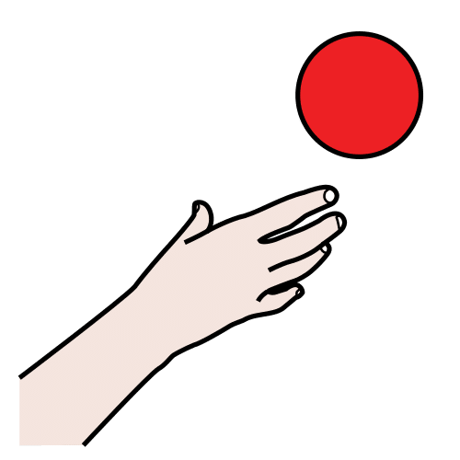
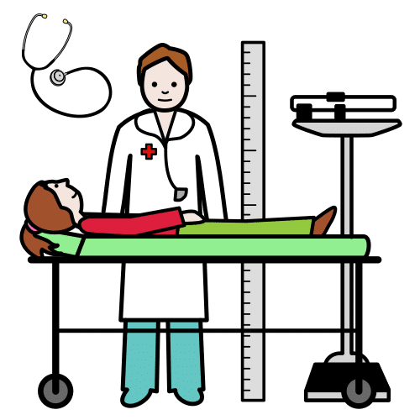
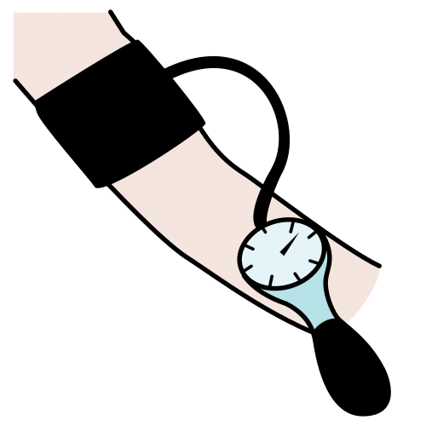
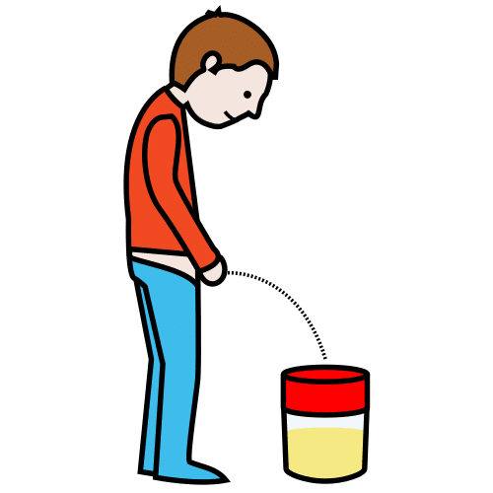
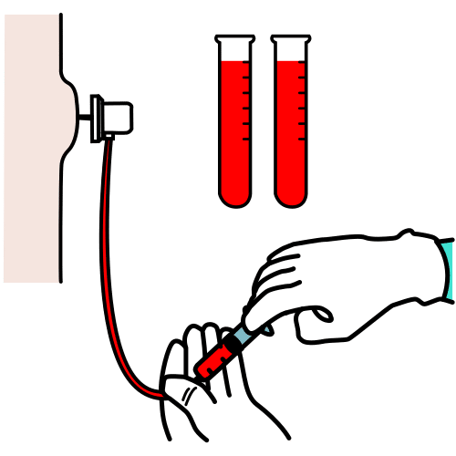
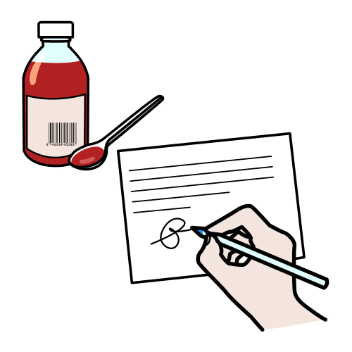
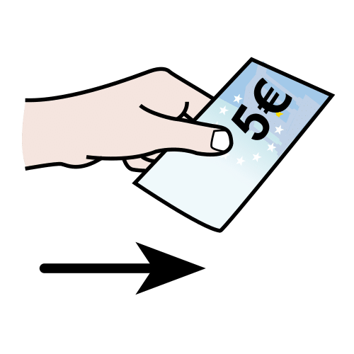
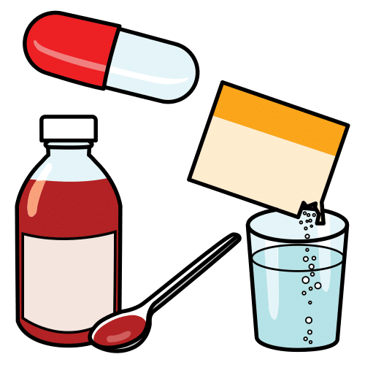
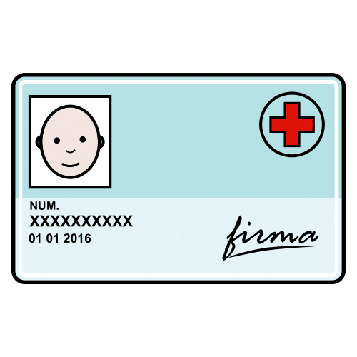
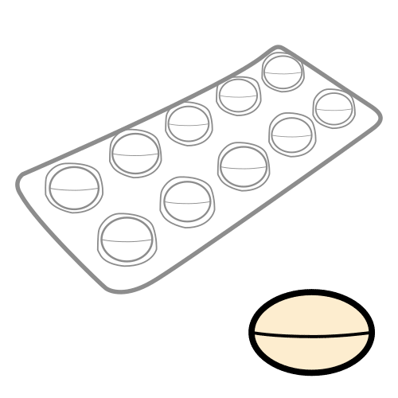
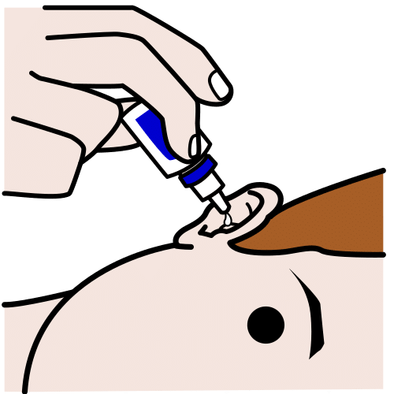
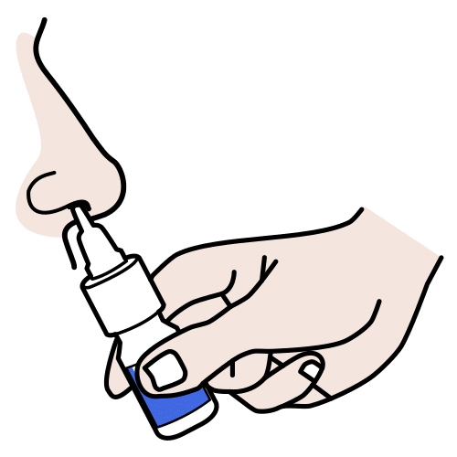
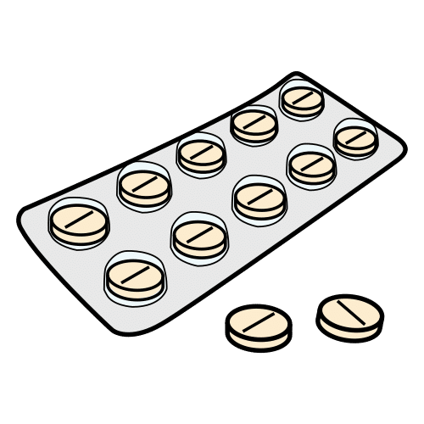
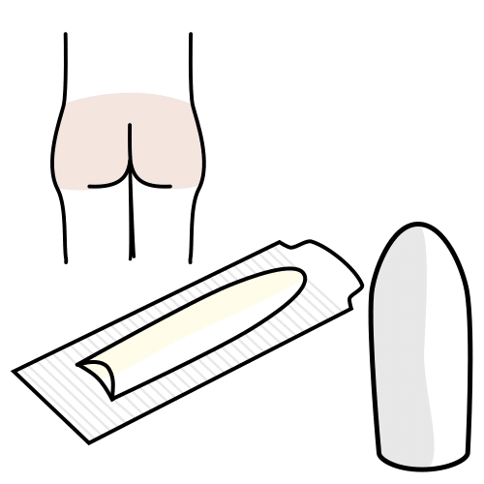
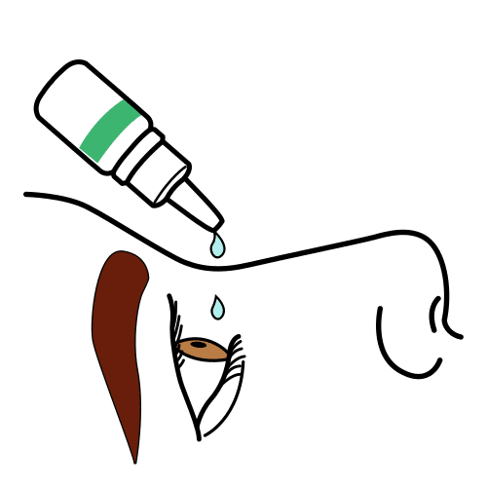
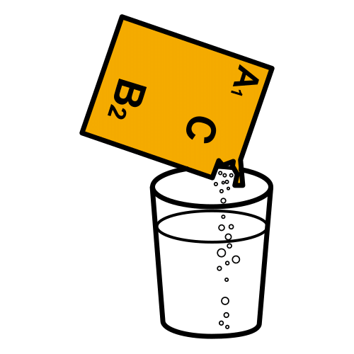
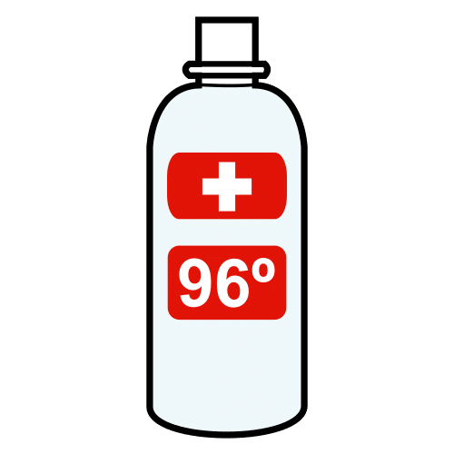
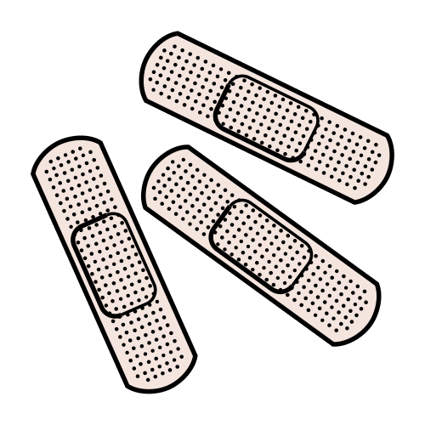
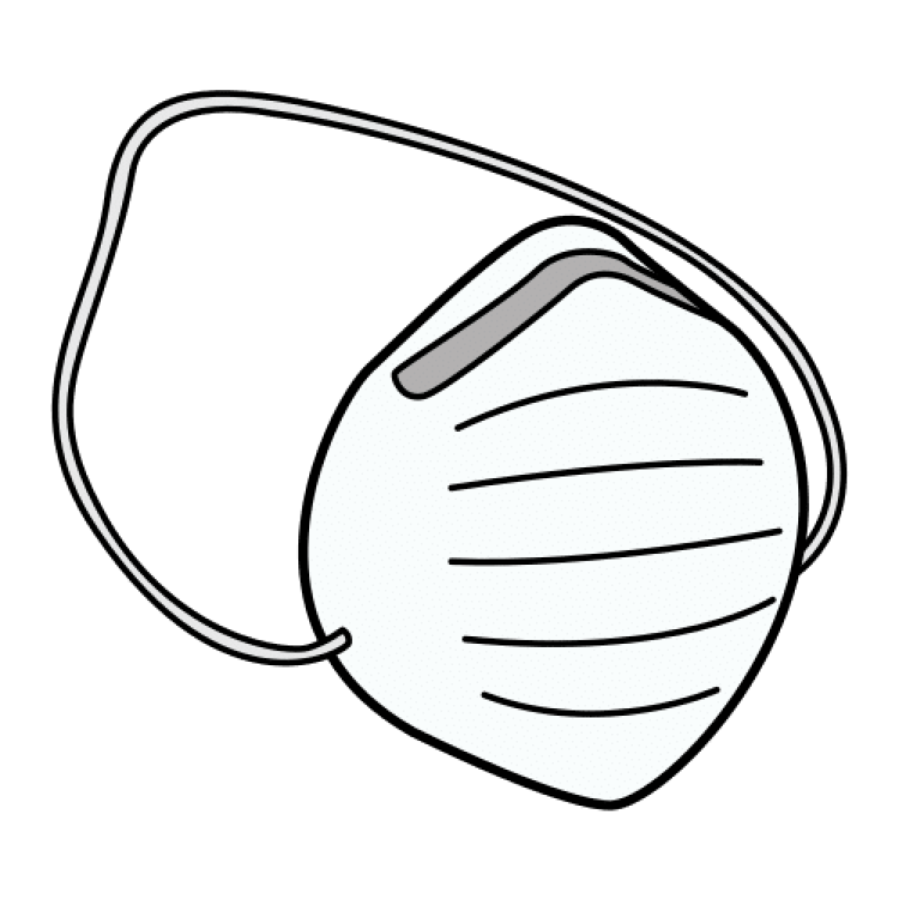
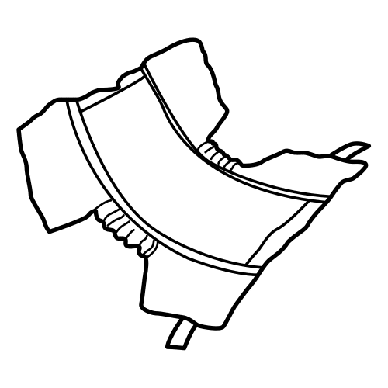
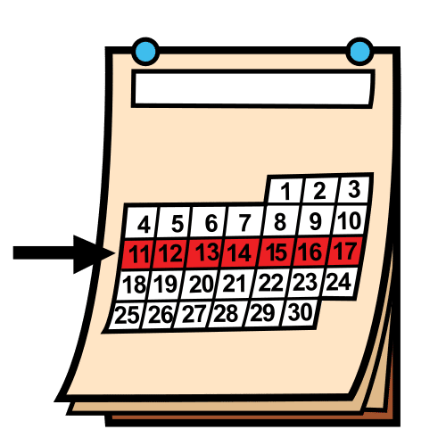
IO
VOGLIO
PRENOTARE VISITA
PROVARE LA
PRESSIONE
PRENOTARE ANALISI
COMPRARE FARMACI
RICETTA
TESSERA SANITARIA
PAGARE
GRAZIE
POMATA
GOCCE
SPRAY NASALE
PASTIGLIE
FIALA
SCIROPPO
SUPPOSTE
BUSTINE
INTEGRATORE
INALATORE
CARAMELLE
DISINFETTANTE
COTONE
CEROTTI
BENDA
GARZA
SIRINGA
MASCHERINA
PRODOTTI PER NEONATI
COSMETICI
QUANDO?
A CHE ORA?
DOVE?
QUANTO?
PER QUANTI GIORNI?
Autore dei pittogrammi: Sergio Palao. Origine: ARASAAC (http://www.arasaac.org). ​Licenza: CC (BY-NC-SA). Proprietario: Governo di Aragona (Spagna)​. Traduzione e adattamento a cura di CTS Bologna

Slide 3
VORREI PAGARE
CARTA
QUANTO COSTA
CONTANTI
FATTURA
RECLAMO
DENARO
1 | 2 | 3 | 4 | 5 | 6 | 7 | 8 | 9 | 0
A | B | C | D | E | F | G | H | I | J
K | L | M | N | O | P | Q | R | S | T
U | W | X | Y | Z | ? | SPAZIO
Autore dei pittogrammi: Sergio Palao. Origine: ARASAAC (http://www.arasaac.org). ​Licenza: CC (BY-NC-SA). Proprietario: Governo di Aragona (Spagna)​. Traduzione e adattamento a cura di CTS Bologna
Notes:
‹#›

